Slide 1
Заполнение формы № 1-предприятие «Основные сведения о деятельности организации» за 2023 год
Территориальный орган
Федеральной службы государственной статистики
по Республике Саха (Якутия)

Slide 2









Содержание
1.
Статистический инструментарий и методология
3
2.
5
Организация сбора
3.
8
Заполнение формы № 1-предприятие
4.
Типичные ошибки прошлых лет
25
5.
Сопоставление (контроль) с другими формами
27
6.
Контакты
34

Slide 3

САХА(ЯКУТИЯ)СТАТ
1. Статистический инструментарий и методология
Форма/приложения
Приказ
об утверждении
формы
Приказ
об утверждении указаний
Электронный шаблон формы
Форма №1-предприятие «Основные сведения о деятельности организации»
ОКУД 0601009
Приказ Росстата № 365 от 31.07.2023 (о внесении изменений от 11.01.2024 №29)
Приказ
Росстата № 29 от 25.01.2024
05.02.2024г.
код 601009006001
Размещение на сайте https://rosstat.gov.ru
https://14.rosstat.gov.ru
Респондентам/Формы федерального статистического наблюдения и формы бухгалтерской(финансовой)отчетности/Альбом форм федерального статистического наблюдения

Slide 4
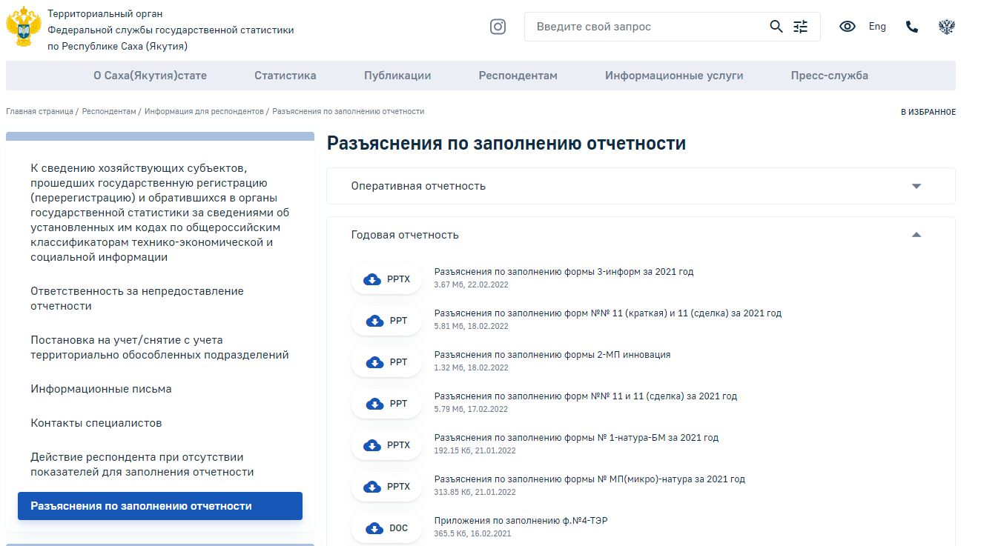
САХА(ЯКУТИЯ)СТАТ
Презентация
Вспомогательные материалы
Размещение на сайте
https://14.rosstat.gov.ru:
Вкладка «Респондентам»:
-Информация для респондентов
-Разъяснения по заполнению отчетности

Slide 5
САХА(ЯКУТИЯ)СТАТ
2. Организация сбора
Сроки разработки
С 1 марта по 15 апреля 2024 года
  Предоставляют: все юридические лица всех форм собственности (кроме субъектов малого предпринимательства, государственных и муниципальных учреждений, банков, страховых и прочих финансовых и кредитных организаций);
  - некоммерческие организации при осуществлении производства товаров и услуг для реализации другим юридическим и физическим лицам.
В каталоге респондентов за 2023 год 1832 ЮЛ
    Заполняется:
    -в целом по ЮЛ;
    -по всем видам деятельности.
При этом структура предприятия по ТОП-ам в разделе 9 должна соответствовать перечню отчитавшихся по формам № П-1, № П-4
  Стоимостные показатели отражаются в тысяч рублей с одним десятичным знаком. Средняя численность работников заполняется в целых числах

Slide 6
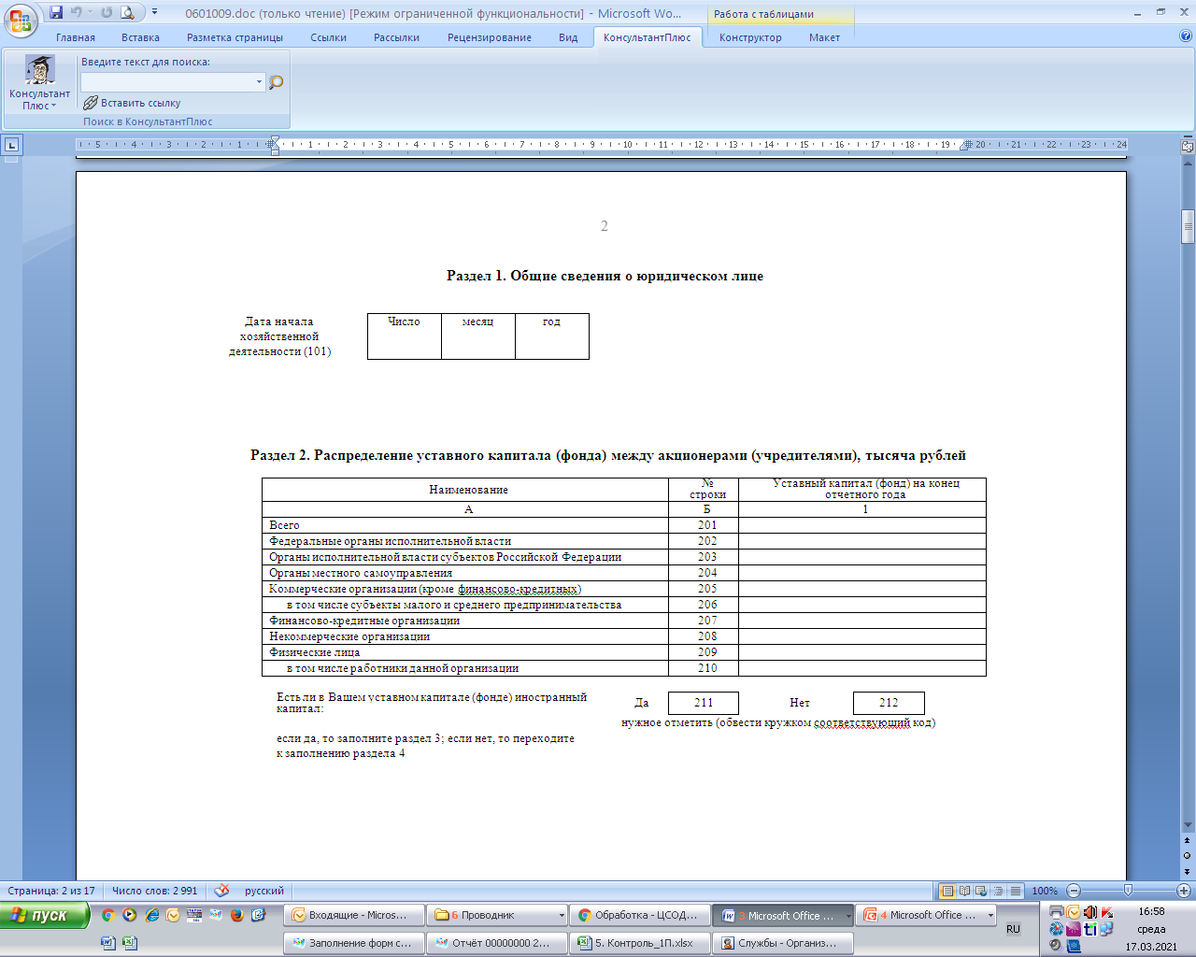
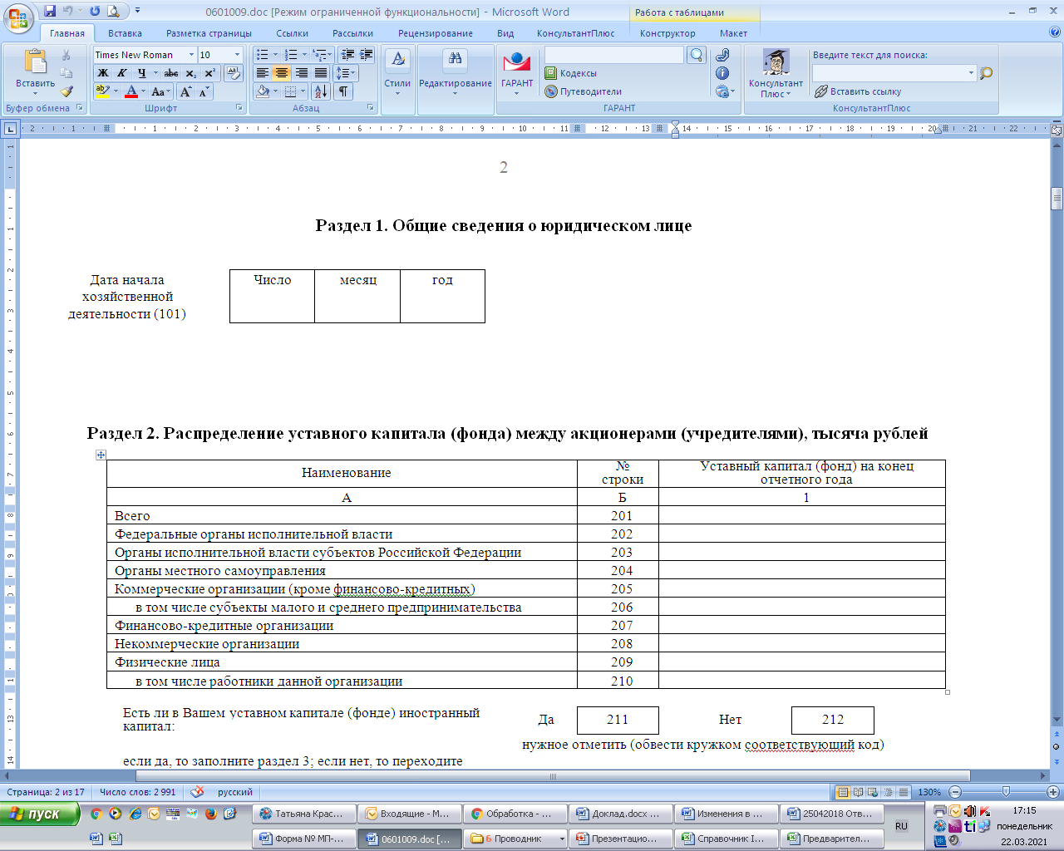
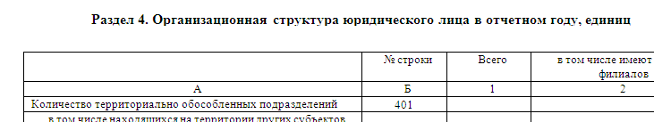
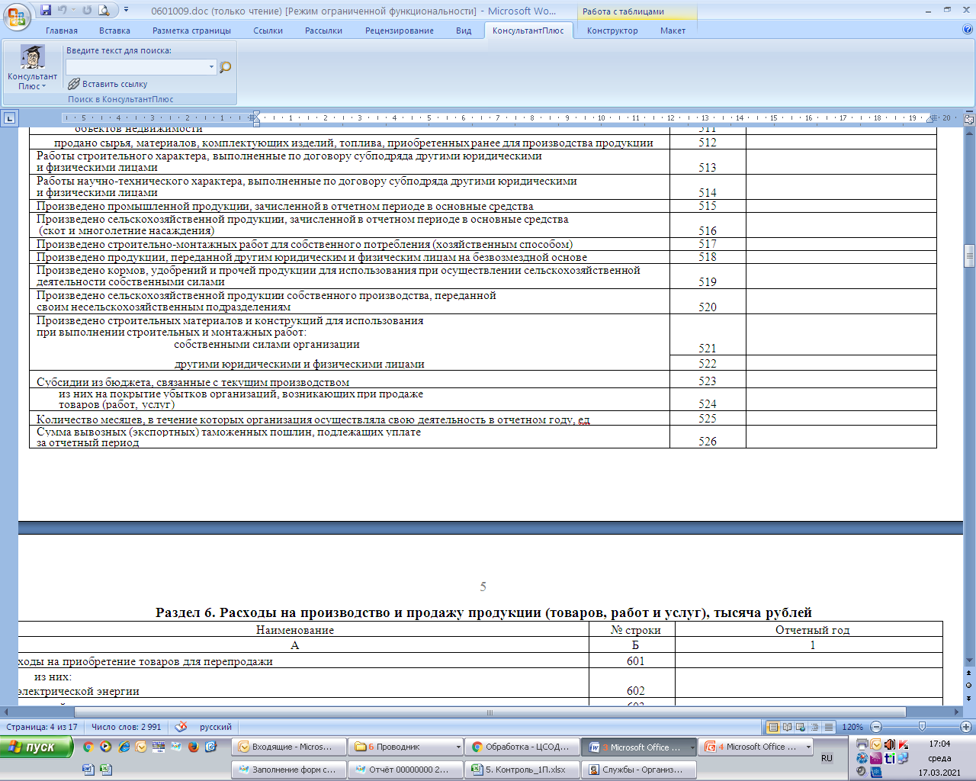
САХА(ЯКУТИЯ)СТАТ
Если организация не вела деятельность, то
необходимо отразить строки, обязательные для заполнения стр. 101, 201, 211, 401 и 525=0
Организации банкроты, на которых введено конкурсное производство и временно не работающие организации НЕ ОСВОБОЖДАЮТСЯ от предоставления сведений по форме.
По строке 401 в графе 1 проставляется общее количество территориально обособленных подразделений (включая головное), входящих в состав юридического лица.
В случае отсутствия территориально обособленных подразделений стр. 401 = 1

Slide 7
САХА(ЯКУТИЯ)СТАТ
3. Заполнение формы № 1-предприятие
Форма состоит из 9 разделов:
№ | Наименование разделов
Раздел 1. | Общие сведения о юридическом лице.
Раздел 2. | Распределение уставного капитала (фонда) между акционерами (учредителями).
Раздел 3. | Взносы иностранных юридических и физических лиц в уставный капитал (фонд) по странам - партнерам.
Раздел 4. | Организационная структура юридического лица.
Раздел 5. | Сведения о производстве и отгрузке товаров, работ и услуг.
Раздел 6. | Расходы на производство и продажу продукции (товаров, работ и услуг).
Раздел 7. | Расходы по оплате отдельных видов работ и услуг сторонних организаций
Раздел 8. | Виды экономической деятельности в отчетном году.
Раздел 9. | Сведения о головной организации и территориально обособленных подразделениях.

Slide 8
САХА(ЯКУТИЯ)СТАТ
Заполнение разделов 1 - 4
Раздел 1 Раздел 2 Распределение уставного капитала (фонда) между акционерами (учредителями) на конец отчетного года заполняют по данным учредительных документов. Раздел 3 заполняется, если в уставном капитале есть иностранный капитал: по строке 301 отражается общая сумма вкладов иностранных юридических и физических лиц; по строке 302 приводятся данные по каждой стране-партнеру. В разделе 4 приводятся данные об организационной структуре ЮЛ:
Дата начала хозяйственной деятельности (101) | Число | месяц | год
если вновь созданная организация не начала хозяйственную деятельность, в графах 1, 2, 3 строки 101 проставляется «0».
Если ЮЛ не имеет ТОП
и филиалов, то стр.401=1
Количество дочерних обществ | 403
данные ДО в разделах V-IX не отражаются
Notes:
Организации, имеющие в своей структуре обособленные подразделения, приостановившие свою деятельность или находящиеся в стадии ликвидации
(то есть на момент представления данных по форме не имеется принятого в установленном порядке решения о ликвидации), должны указать в разделе 9 код по ОКПО или идентификационный номер этих обособленных подразделений и имеющиеся по ним данные. При этом в строке 401 проставляется общее количество обособленных подразделений, включая указанные.

Slide 9
САХА(ЯКУТИЯ)СТАТ
Раздел 5 Сведения о производстве и отгрузке товаров, работ и услуг
Наименование | №
А | Б
Оборот организации (без НДС, акцизов и аналогичных обязательных платежей) – всего (строки 502+507+512) | 501
в том числе: | 502
отгружено товаров собственного производства, выполнено работ и услуг собственными силами
из них: | 503
товаров на экспорт
товаров, произведенных из собственного сырья и материалов | 504
другими юридическими и физическими лицами
оказано услуг по переработке неоплачиваемого (давальческого) сырья | 505
произведено работ по капитальному и текущему ремонту зданий и сооружений | 506
продано товаров, приобретенных для перепродажи | 507
из них: | 508
электрической энергии
тепловой энергии | 509
газа | 510
объектов недвижимости | 511
продано сырья, материалов, комплектующих изделий, топлива, приобретенных ранее для производства продукции | 512
Строка 502. Стоимость всех товаров, произведенных данным ЮЛ, выполненных работ и оказанных услуг и фактически отгруженных (переданных) в отчетном периоде на сторону (другим юридическим и физическим лицам, а также предоставленных своим работникам в счет оплаты труда), включая товары, сданные по акту заказчику на месте, независимо от того, поступили деньги на счет продавца или нет.
Строка 507. Приобретение учитывалось
на Дебете бухгалтерского счета 41,
продажа – на счете 90.
стр.507 >= стр.601 + стр.606 – стр.607:
где, стр.601 - расходы на приобретение товаров
стр.606 –остатки товаров для перепродажи на начало года
стр.607 – на конец года
Строка 512.
Приобретение учитывалось на Дебете бухгалтерских счетов 10, 11, продажа – на счете 90.
Если строка 512 заполнена, то заполняется строка 632 «Покупная стоимость сырья, материалов, топлива, комплектующих изделий, приобретенных для производство продукции, но проданных на сторону без переработки (обработки).

Slide 10
САХА(ЯКУТИЯ)СТАТ
Наименование | № строки
А | Б
Работы строительного характера, выполненные по договору субподряда другими юридическими и физическими лицами | 513
Работы научно-технического характера, выполненные по договору субподряда другими юридическими и физическими лицами | 514
Произведено промышленной продукции, зачисленной в отчетном периоде в основные средства | 515
Произведено сельскохозяйственной продукции, зачисленной в отчетном периоде в основные средства (скот и многолетние насаждения) | 516
Произведено строительно-монтажных работ для собственного потребления (хозяйственным способом) | 517
Произведено продукции, переданной другим юридическим и физическим лицам на безвозмездной основе | 518
Произведено кормов, удобрений и прочей продукции для использования при осуществлении сельскохозяйственной деятельности собственными силами | 519
Произведено сельскохозяйственной продукции собственного производства, переданной своим несельскохозяйственным подразделениям | 520
строки 513 и 514 заполняются генеральным подрядчиком:
данные объемы не учитываются по строке 502.
без учета НДС.
не включаются в затраты на производство в Разделе 6.
---------------------------------------------------------------------------------------
строки 515 и 516 заполняются по стоимости учета в составе основных средств в бухгалтерской отчетности (без НДС).
Стр.516 – рабочий, продуктивный и племенной скот и многолетние насаждения, зачисленные в ОС.
------------------------------------------------------------------------------------
по стр.517 не отражаются: подрядные работы и работы затраты по которым учтены на счетах затрат на производство.
-----------------------------------------------------------------------------------
стр.518 оценивается по средней цене продажи
--------------------------------------------------------------------------------------
стр.519 Сено, силос, молоко на выпойку молодняка, яйца на инкубацию, навоз и др. предназначенное для собственных нужд
-----------------------------------------------------------------------------------------
по стр.520 н-р, молоко переданное для производства молочных продуктов, рыба для дальнейшей переработки.
Notes:
По строке 519 отражается стоимость произведенной в организации готовой продукции животноводства (сено, силос, сенаж, молоко на выпойку молодняка, навоз и др.), которая предназначена для собственных нужд предприятия. Не отражаются материально-производственные запасы, находящиеся в составе незавершенного производства, а также животные на выращивании и откорме.

Slide 11
САХА(ЯКУТИЯ)СТАТ
Стоимость строки 521 входит:
стр.502 объем работ, выполненных собственными силами по договорам подряда;
стр.517 строительно-монтажные работы, выполненные хозяйственным способом.
-------------------------------------------------------------------------------
Строка 523 не учитываются по строке 502 :
В соответствии с п. 1 статьи 78 БК субсидии производителям товаров, работ, услуг предоставляются на безвозмездной и безвозвратной основе в целях возмещения затрат или недополученных доходов в связи с производством (реализацией) товаров, выполнением работ, оказанием услуг. Если у получателя возникает какая-либо обязанность то стр.523 не заполняется, поскольку эти средства субсидией не являются.
Не отражаются по стр.523:
-возмещения из бюджета на оплату процентов по кредиту;
-оплата льгот отдельным категориям граждан.
По строке 524 выделяются субсидии на покрытие убытков организаций, возникающих при продаже товаров (услуг):
-по регулируемым государством тарифам, не покрывающим издержки, в случае, когда цена продажи определяется решением органа государственной власти;
-со скидкой, в размере представленной скидки от цены продажи.
По строке 525 указывается количество месяцев, в течение которых предприятие осуществляло свою хозяйственную деятельность, включая месяцы, в течение которых организация осуществляла свою деятельность хотя бы один полный рабочий день.
Сумма таможенных пошлин по строке 526 не учитываются по строке 502
Notes:
Стр.521: Строительные организации, имеющие специализированное подразделение, осуществляющее производство строительных материалов и конструкций, используемых в строительном производстве данного юридического лица, отражают их стоимость по данной строке, без выделения в разделе 8 данных о производстве такой продукции.
По строке 522 приводится фактическая стоимость произведенных собственными силами строительных материалов и конструкций для использования их при выполнении строительных и монтажных работ другими юридическими и физическими лицами, привлекаемыми по договору подряда.
Строка 523: Безвозмездно означает, что у получателя не возникает обязательств в передаче имущества (имущественных прав) или выполнении работ, оказании услуг.

Slide 12
САХА(ЯКУТИЯ)СТАТ
Раздел 6 Расходы на производство и продажу продукции (товаров , работ и услуг)
При его заполнении должен соблюдаться принцип:
Расходы
на производство и продажу продукции (товаров, работ, услуг)
Строка 501 «Оборот»
502 | отгружено товаров собственного производства, выполнено работ и услуг собственными силами
507 | продано товаров, приобретенных для перепродажи
512 | продано сырья, материалов, комплектующих изделий, топлива, приобретенных ранее для производства продукции
В целом по юридическому лицу
(включая данные по всем его филиалам и другим обособленным подразделениям,
независимо от их местонахождения)
суммарно по всем его видам экономической деятельности.
Формирование показателей данного раздела и отражение этих показателей по соответствующим строкам формы осуществляется на основании данных первичного бухгалтерского синтетического и аналитического учета в соответствии с нормативно-законодательными актами по бухгалтерскому учету и типовыми отраслевыми методологическими рекомендациями по планированию, учету и калькулированию себестоимости товаров, продукции, работ, услуг соответствующих видов экономической деятельности.
Notes:
При его заполнении должен соблюдаться принцип соответствия расходов на производство и продажу продукции (товаров, работ, услуг)
объему отгруженных товаров, работ и услуг собственного производства и объему продаж, приобретенных для перепродажи, т.е. должны быть отражены расходы, связанные с теми доходами, которые отражены в форме по строке 501 «Оборот»

Slide 13
САХА(ЯКУТИЯ)СТАТ
Наименование | № строки
А | Б
Расходы на приобретение товаров для перепродажи | 601
из них: | 602
электрической энергии
тепловой энергии | 603
газа | 604
объектов недвижимости | 605
Остатки товаров для перепродажи: на начало года | 606
на конец года | 607
из них | 608
объекты недвижимости: на начало года
на конец года | 609
Строка 601. Стоимость оприходованных при получении товаров показывается по фактической покупной стоимости их приобретения (без НДС, акцизов и других обязательных платежей). Включая недостачи и потери от порчи товаров в пути в пределах норм естественной убыли.
Учитывается на дебете счета 41 «Товары».
Строки 602, 603, 604 заполняют организации, перепродающие электроэнергию, тепловую энергию, газообразное топлива на постоянной основе и осуществляющие распределение ресурсов среди конечных потребителей с привлечением сторонних сетевых организаций для их транспортировки.
Организации – заказчики (застройщики), в том числе совмещающие функции заказчика (застройщика) и подрядчика, по строке 605 выделяют из строки 601 сумму затрат по строительству объектов недвижимости, предназначенных для продажи.
Сведения по остаткам:
-отражаются по фактической стоимости их приобретения без учета резервов под снижение стоимости;
-сальдо бухгалтерского счета 41 «Товары»;
-списанные в течении года (утилизация, уничтожение) не отражаются в остатках на начало года;
-по строкам 608,609 стоимость непроданных объектов недвижимости.
Notes:
Строки связанные с перепродажей товаров

Slide 14
САХА(ЯКУТИЯ)СТАТ
Наименование | № строки
А | Б
Расходы на приобретение сырья, материалов, покупных полуфабрикатов и комплектующих изделий для производства и продажи продукции (товаров, работ, услуг) | 610
из них:
импортные сырье, материалы, покупные изделия | 611
газ природный (естественный), используемый в качестве компонента при производстве продукции | 612
расходы на транспортировку, хранение и доставку грузов, осуществляемые магистральным грузовым железнодорожным транспортом | 613
из них: | 614
плата за аренду вагонов и иные платежи собственникам вагонов
плата за грузовые перевозки, за предоставление услуг, инфраструктуры и локомотивной тяги | 615
Остатки на складе сырья, материалов, покупных полуфабрикатов и комплектующих изделий, приобретенных для производства и продажи продукции (товаров, работ, услуг): | 627
на начало года
на конец года | 628
Стоимость сырья, материалов, топлива, покупных полуфабрикатов и комплектующих изделий для производства и продажи продукции (товаров, работ, услуг), переданных безвозмездно и/или в счет вклада в уставный капитал другим организациям (из строк 610, 616 и/или 627, 629) | 631
Покупная стоимость сырья, материалов, топлива, комплектующих изделий, приобретенных для производства продукции, но проданных на сторону без переработки (обработки) (из строк 610, 616 и/или 627, 629) | 632
По строке 610 отражаются приобретенные и оприходованные при получении (независимо от оплаты) материальные ценности, предназначенные для производства, которые были учтены по стоимости приобретения на дебете бухгалтерских счетов 10,11,15,16.
Показывается по покупным ценам (без НДС и иных возмещаемых налогов), включая транспортно-заготовительные расходы; расходы по страхованию; стоимость невозвратной тары; суммы невозмещаемых налогов, предусмотренные законодательством РФ.
Приобретение основных средств по строке 610 не отражается !
Если товары приобретены для перепродажи, но фактически использованы на производство и продажу продукции, то их стоимость должна быть отражена по стр.610, а не по стр.601.
Остатки на начало года, предназначенные для производство и продажи продукции (работ, услуг), но использованные в течение года не по назначению, не отражаются по строке 627 на начало года.
Стоимость материальных ценностей, указанных по строке 632, отражается по строке 512 по продажным ценам.
Notes:
Строка 611: Импортными считаются произведенные за пределами России сырье, материалы, покупные изделия в соответствии с таможенной декларацией или сертификатом, однозначно свидетельствующими о стране происхождения.
По строке 612 выделяется стоимость приобретенного природного (естественного) газа, израсходованного в качестве сырья (необходимого компонента) в процессе производства продукции (без стоимости газа, отражаемого по строке 618). Например, природный газ, используемый для получения химических продуктов: производства пластмасс, удобрений, синтетических волокон, химических веществ и прочего.
По строке 613 выделяются расходы на транспортировку, хранение и доставку покупных материальных, осуществляемые магистральным грузовым железнодорожным транспортом, включая недостачи и потери от порчи материалов в пути в пределах норм естественной убыли и дополнительные сборы, включая оплату за услуги, оказываемые субъектами естественной монополии (ОАО «РЖД» и ОАО «АК «ЖДЯ»), не подлежащие государственному регулированию. Счет 10.

Slide 15
САХА(ЯКУТИЯ)СТАТ
По строке 616 отражается приобретаемое топливо всех видов, по стоимости учтенной на Дебете счета 10 «Производственные запасы» Субсчет 3 «Топливо».
Продукты нефтепереработки: бензин, керосин, дизельное топливо, мазут топочный, нефтебитум, масла смазочные, уайт-спирит итп.
Другие виды топлива: углеводородный сжиженный газ, дрова итп
По строке 621 стоимость всех видов покупной энергии (электрической, тепловой, сжатого воздуха, холода и других видов), расходуемой на технологические, энергетические и др. производственные и хозяйственные нужды организации.
По стоимости учтенной на Дебете счетов 20, 23, (25,26), 29, 44 в корреспонденции с Кредитом счетов 60 (76).
По строке 625 стоимость израсходованной воды, отнесенной на затраты производства в отчетном периоде, учтенная на Дебете счетов 20, 23, (25,26), 29, 44 в корреспонденции с Кредитом счетов 60 (76).
По строке 626 показываются расходы на рекультивацию земель, учитываемые на Дебете счетов затрат 20, 23.
По строкам 629,630 сальдо бухгалтерских счетов производственных запасов, на начало и конец отчетного периода.

Slide 16
САХА(ЯКУТИЯ)СТАТ
Наименование | № строки
А | Б
Расходы на оплату труда | 633
из них оплата учебных отпусков | 634
Страховые взносы в Социальный фонд России (СФР), ФФОМС | 635
Расходы работодателя по выплате пособия по временной нетрудоспособности за первые три дня нетрудоспособности работника | 636
Обязательные страховые платежи | 646
из них по страхованию от несчастных случаев на производстве и профессиональных заболеваний | 647
Добровольные страховые платежи | 648
Представительские расходы | 649
Суточные и подъемные | 650
Налоги и сборы, включаемые в себестоимость продукции (работ, услуг) | 651
из них: | 652
налог на добычу полезных ископаемых
земельный налог | 653
водный налог | 654
транспортный налог | 655
Плата по договору купли-продажи лесных насаждений | 656
По строке 633 отражаются непосредственно связанные с производством и продажей продукции, товаров (выполненными работами, оказанными услугами) расходы на оплату труда работников списочного и несписочного состава, отнесенные на затраты на производство, которые включают в себя начисленные организацией суммы:
оплаты труда в денежной и неденежной формах за отработанное и неотработанное время (отпуска, вынужденные простои и прочее);
компенсационные выплаты, связанные с режимом работы и условиями труда;
компенсации по оплате труда в связи с повышением цен и индексацией доходов в пределах норм, предусмотренных законодательством;
стимулирующие доплаты и надбавки;
премии;
единовременные поощрительные выплаты;
материальная помощь (кроме помощи, оказанной отдельным работникам по семейным обстоятельствам);
оплата питания и проживания, имеющая систематический характер;
другие виды выплат.
Строка | Учет:
стр.633 | на Дебете счетов затрат 20, 23, (25,26), 29, 44, 96 в корреспонденции с Кредитом счета 70.
стр.635 | на Дебете счетов затрат 20, 23, (25, 26), 29, 44, 96 в корреспонденции с Кредитом счета 69.
стр.648 | на Дебете счетов затрат 20, 23, (25, 26), 29, 44 в корреспонденции с Кредитом счета 76.
стр 649, 650 | на Дебете счетов затрат 20, 23, (25, 26), 29, 44 в корреспонденции с Кредитом счета 71.
стр.651 | на Дебете счетов затрат 20 (23, 25, 26, 29, 44) в корреспонденции с Кредитом счета 68.
стр.656 | на Дебете бухгалтерских счетов затрат 20 (23, 25, 26, 29).
Notes:
строка 646 - ОСАГО
строка 648 – КАСКО, негосударственные пенсионные фонды

Slide 17
САХА(ЯКУТИЯ)СТАТ
Наименование | № строки
А | Б
Амортизация основных средств | 637
Амортизация нематериальных активов | 638
Арендная плата (без арендной платы, указанной по строкам 614, 703) | 639
из нее: | 640
арендная плата по договору финансовой аренды (договору лизинга)
арендная плата за земельные участки | 641
арендная плата за другие обособленные природные объекты | 642
плата за арендуемые нежилые помещения, здания и сооружения | 643
арендная плата за машины и оборудование | 644
арендная плата за транспортные средства | 645
Стоимость неоплачиваемого переработанного сырья заказчика (давальческого) | 660
Стоимость сырья и материалов, переданных в отчетном периоде на переработку другим юридическим и физическим лицам | 661
По строке 637 кроме амортизации ОС также отражается амортизация регулярных крупных затрат на проведение ремонта, технического осмотра, замены некоторых элементов основных средств, периодически осуществляемые через определенные длительные временные интервалы (более 12 месяцев).
Строки 637, 638 учтены на Дебете счетов затрат 20, 23, (25, 26), 29, 44.
По строке 639 учитываются арендные платежи в соответствии с договором. Не включаются арендная плата указанная по строкам 614 и 703 «плата за аренду вагонов и иные платежи собственникам вагонов».
Дебет счетов 20, 23, (25, 26), 44, 96.
Если договором аренды предусмотрено, что арендатор уплачивает арендную плату и отдельно производит оплату коммунальных услуг
по имуществу, взятому в аренду, то арендатор по строке 639 показывает сумму арендной платы, а затраты на оплату электроэнергии, тепловой энергии, воды, услуг связи, коммунального хозяйства и другие затраты показывает по соответствующим строкам формы.
Стр.660 стоимость принятых на переработку давальческого сырья (рассчитывается по средней цене аналогичного сырья).
Стр.661 стоимость переданных на переработку другим юридическим и физическим лицам. Строка 661 учитывается на счете 10, субсчете «Материалы, переданные на переработку на сторону».

Slide 18
САХА(ЯКУТИЯ)СТАТ
Наименование | № строки
А | Б
Остатки готовой промышленной продукции собственного производства: | 662
на начало года
на конец года | 663
Животные на выращивании и откорме: | 664
на начало года
на конец года | 665
Остатки готовой сельскохозяйственной продукции собственного производства: | 666
на начало года
на конец года | 667
Незавершенное производство: | 668
на начало года
на конец года | 669
Сумма НДС, начисленная и причитающаяся к получению от покупателей за проданные товары, продукцию, выполненные работы, оказанные услуги в отчетном году | 670
Остатки по строкам 662,663 отражаются собственником продукции по фактической производственной себестоимости (или по учетным ценам):
- имеющиеся на складах;
- находящиеся на реализации у комиссионера.
Сальдо бухгалтерского счета 43 в части промышленной продукции.
По строкам 664, 665 отражаются данные о наличии животных на выращивании и откорме молодняка животных, взрослых животных, находящихся на откорме и в нагуле; птицы, зверей, кроликов, а также взрослого скота, выбракованного из основного стада для продажи (без постановки на откорм), скота, принятого от населения для продажи. Сальдо бухгалтерского счета 11.
По строкам 666, 667 отражаются остатки готовой продукции растениеводства, продукции животноводства (молоко, яйца, шерсть, шкурки зверей и пр.продукция) собственного производства, а также продукции, закупленной у населения
по договорам и принятой для реализации. Сальдо бухгалтерского счета 43.
По строкам 668, 669 отражается остаток незавершенного производства, полуфабрикатов, инструментов и приспособлений собственной выработки, или стоимость продукции, не прошедшей всех стадий обработки, предусмотренных технологическим процессом. Сумма Дебетовых остатков бухгалтерских счетов 20, 21, 23, 29.
По строке 670 Дебет субсчета 90 – 3.
Списанные в течении года продукции (утилизация, уничтожение)
с остатков на начало года удаляются!
Notes:
Не отражаются:
По стр.662,663 изделия собственного производства, используемые внутри предприятия (отражаются по стр.627);остатки продукции общественного питания.
По стр.664,665 стоимость животных на выращивании и откорме: стоимость животных, приобретенных для медицинских опытов; стоимость содержания собак, осуществляющих охрану территорий и объектов и собак-ищеек; животных цирков, зоопарков, заповедников, офисов и тому подобное.
По стр.666,667 продукция, зачисленная в производственные запасы, а отражается по строке 519.
По стр.668,669:
-затраты по работам, учтенным в справке о стоимости выполненных работ и затрат, принятых заказчиком;
-затраты застройщика по возведению объектов строительства с начала строительства до ввода объектов в эксплуатацию;
-затраты организации по незавершенным геолого-разведочным работам, незавершенному бурению, ремонту скважин, отражаемых в бухгалтерском учете на счете 08.

Slide 19
САХА(ЯКУТИЯ)СТАТ
Наименование | № строки
А | Б
Расходы по оплате работ и услуг сторонних организаций | 657
Другие расходы, связанные с производством и продажей продукции (товаров, работ, услуг) | 658
(не перечисленные в строках 601, 610, 616, 621, 625, 626, 633, 635-639, 646, 648-651, 656, 657)
Итого затрат на производство и продажу товаров (работ, услуг) за отчетный год (строки 610+ 616 + 621 + 625+ 626 + 627 – 628 + 629 – 630 – 631 – 632 + 633 + 635 + 636 + 637 + 638 +639 + 646 + 648 + 649 + 650 + 651 + 656 + 657 + 658) | 659
Раздел 7
Строгий логический контроль:
стр.658/стр.659*100 ≤ 5 %
более 5% - направить пояснение
14.04@rosstat.gov.ru
По строке 658 отражаются иные расходы, не упомянутые выше в разделе 6, если они связаны с производством и продажей продукции (товаров, работ, услуг) . Например, к таким расходам относятся:
-оценочные обязательства по гарантийному ремонту и обслуживанию;
-остаток неиспользованных сумм оценочных обязательств по оплате отпусков;
-платежи за полученное право использования результатов интеллектуальной деятельности и средств индивидуализации на основании лицензионных договоров.
Учтенные на Дебете бухгалтерских счетов затрат 20, 23, (25, 26), 29, 44
в корреспонденции с Кредитом соответствующих счетов 60, 76, 94, 96, 97
(по совокупности всех возможных корреспонденций счетов данной группы).

Slide 20
САХА(ЯКУТИЯ)СТАТ
Раздел 7 Расходы по оплате отдельных видов работ и услуг сторонних организаций
По строкам 701-719 должны быть отражены работы и услуги производственного характера
Строка 702- счет 20 «Основное производство»,
Строка 613 - счет 10 «Материалы» .
По строке 711 организациями-заказчиками отражается стоимость работ на основании договоров с другими ЮЛ и ИП.
дебет счетов затрат 20, 23 (25,26), 29,44 в корреспонденции с Кредитом субсчетов счетов 60,76.
Не отражается по стр.711:
-стоимость работ выполненных по договору субподряда генеральные подрядчики отражают по строке 513;
-расходы связанные со строительством объектов основных средств, учитываемых на счете 08 «Вложения во внеоборотные активы».
По строке 714 отражаются также услуги сторонних организаций по реализации продукции (комиссионеров, поверенных, агентов).
стр.714/стр.657*100 ≤ 5 %
более 5% - направить пояснение
14.04@rosstat.gov.ru
Наименование | №
Расходы по оплате работ и услуг сторонних организаций
в том числе: | 701
по транспортировке грузов
из них: | 702
магистральным грузовым железнодорожным транспортом
(без расходов, указанных по строке 613)
из нее: | 703
плата за аренду вагонов и иные платежи собственникам вагонов
плата за грузовые перевозки, за предоставление услуг, инфраструктуры и локомотивной тяги | 704
промышленным железнодорожным транспортом | 705
автомобильным транспортом | 706
трубопроводным транспортом | 707
морским транспортом | 708
внутренним водным транспортом | 709
воздушным транспортом | 710
по капитальному и текущему ремонту, реставрации жилых и нежилых зданий или сооружений | 711
по разведочному бурению | 712
сельскохозяйственных услуг (кроме ветеринарных) | 713
прочих услуг производственного характера | 714
из них: | 715
услуг по передаче и распределению электрической энергии
услуг по передаче и распределению тепловой энергии | 716
услуг по распределению газа | 717
услуг по переработке давальческого сырья | 718
услуг по проведению геологоразведочных работ | 719
Стр.661 Стоимость сырья и материалов, переданных на переработку
Notes:
При отнесении работ и услуг к производственным или непроизводственным необходимо руководствоваться инструкциями по учету затрат. Например: услуги связи, оказанные операторами связи друг другу (услуги присоединения, услуги по пропуску трафика), в соответствии с методическими рекомендациями по ведению учета расходов в организациях связи, относятся к услугам производственного характера, поэтому должны быть отражены этими организациями по строке 714.
По строке 713 отражается стоимость сельскохозяйственных услуг (кроме ветеринарных): по выращиванию сельскохозяйственных культур, защите растений от болезней и вредителей, эксплуатации оросительных и осушительных систем, по содержанию животных и другие сельскохозяйственные услуги.

Slide 21
САХА(ЯКУТИЯ)СТАТ
Раздел 7 Расходы по оплате отдельных видов работ и услуг сторонних организаций
Наименование | № строки
гостиниц и прочих мест временного проживания | 720
пассажирского транспорта | 721
из них: | 722
железнодорожного
воздушного | 723
почтовой и курьерской связи | 724
в области электросвязи | 725
в области права | 726
аудиторских организаций | 727
услуг рекламных организаций | 728
расходов на прямые рекламные мероприятия через средства массовой информации (объявления | 729
в печати, передача по радио и телевидению) и телекоммуникационные сети
услуг по найму рабочей силы и подбору персонала | 730
геодезических, картографических и гидрометеорологических служб | 731
услуг по охранной деятельности | 732
здравоохранения | 733
образования | 734
науки | 735
по сбору и обработке сточных вод, утилизации твердых отходов и аналогичной деятельности | 736
прочих услуг | 737
По строке 720 отражается стоимость предоставленных в отч.году работникам услуг гостиниц и прочих мест временного проживания,
за исключением расходов на обслуживание в барах и ресторанах, расходов на обслуживание в номере, расходов за пользование культурно-оздоровительными объектами.
По строке 736:
-утилизации строительного мусора на специализированных полигонах;
-уборка помещений;
-дезинфекция, дезинсекции, дератизации зданий итп.
По строке 737:
-консультационно-справочные услуги по вопросам бухгалтерского учета, налогообложения;
-услуги справочно-информационной службы по выдаче справок;
-посреднические услуги;
-услуги по обслуживанию контрольно-кассовых аппаратов, электронно-вычислительной техники и установке программных средств;
-услуги по оформлению заказов на обслуживание автотранспортом;
-услуги по содержанию служебного транспорта;
-услуги по управлению предприятием;
-метрология;
-таможенный сбор за услуги таможенных организаций.
стр.737/стр.657*100 ≤ 5 %
более 5% - направить пояснение
14.04@rosstat.gov.ru
Notes:
По строке 721 отражается:
-по транспортировке работников к месту работы и обратно;
-оплата транспортных расходов командированным работникам;
-оплата проезда в отпуск работников и членов их семей итп.
По строке 733 :
-медицинского освидетельствования водителей перед рейсовыми поездками;
-ежегодные профилактические осмотры работников итп.

Slide 22
САХА(ЯКУТИЯ)СТАТ
Раздел 8 Виды экономической деятельности в отчетном году
Основные показатели в разрезе видов деятельности,
с учетом всех подразделений независимо от их местоположения
По строке 801 в целом по ЮЛ,
по строке 802 по каждому ВЭД
Стр.801= ∑ стр.802 по всем графам
графы 1,2 с формой № П-4
графа 3 с формой № П-1
Графа 1 средняя численность за год по методологии Росстата определяется путем деления на 12 просуммированных помесячных данных. Даже, если организация отработала 3 месяца, все равно необходимо делить на 12. И только организации, не являющиеся субъектами малого предпринимательства, средняя численность работников которых не превышает 15 человек, которые ежеквартально предоставляют отчет по форме № П-4 показывают среднюю численность на конец года, так как данный отчет предоставляется нарастающим итогом. Заполняется в целых числах. Если средняя численность работников меньше «1», возможно заполнение графы1 с одним десятичным знаком.
В графе 3 приводятся данные об обороте (без НДС, акцизов и аналогичных обязательных платежей). При их заполнении сравните данные с формой № П-1 "Сведения о производстве и отгрузке товаров и услуг". Обратите внимание, что расшифровка по видам деятельности ОКВЭД2 по ф.№1-предприятие более подробная, чем по ф.№П-1 в разделе 2.

Slide 23
САХА(ЯКУТИЯ)СТАТ
Раздел 9 Сведения о головном подразделении и территориально-обособленных подразделениях
заполняют организации состоящие из двух и более ТОП, включая головное (стр.401>1);
структура предприятия должна соответствовать перечню отчитавшихся по формам № П-1 и № П-4;
данные по ТОП отражаются за весь отчетный период, даже если ТОП осуществлял деятельность 1 месяц.
Головное подразделение – где находится администрация предприятия или местонахождение соответствует зарегистрированному адресу ЮЛ ОКПО заканчивается на 980001
стр.801 =стр.901 + стр.903 всего
стр.802 = стр.902 + стр.903 по каждому ВЭД
стр.901= сумма стр.902
стр.903 всего =сумма стр.903
Перечень всех территориально обособленных подразделений юридического лица доступен по адресу:
https://websbor.gks.ru/online/#!/gs/statistic-codes

Slide 24
САХА(ЯКУТИЯ)СТАТ
САХА(ЯКУТИЯ)СТАТ
4. Типичные ошибки прошлых лет
1. Отражение показателей в неверных единицах измерения.
2. Расхождение остатков на начало года с предыдущим периодом.
За исключением списанных в течение отчетного года остатков (утилизация, уничтожение).
3. Ошибочное отсутствие вида деятельности "Торговля" в разделе 8 при наличии заполненного
показателя "Продано товаров, приобретенных для перепродажи" по стр. 507 и "Продано сырья, материалов.
комплектующих изделий, топлива, приобретенных ранее для производства продукции" по стр. 512
4. Двойной счет или дублирования показателей:
-в отгружено товаров собственного производства стр.502, включают субсидии из бюджета, связанные с текущим производством стр.523,
работы по договору субподряда стр.513(514);
-оплата работ и услуг сторонних организаций по стр. 657 и др.расходов,связанных с производством и продажей продукции по стр. 658;
-расходы на транспортировку, хранение и доставку грузов осуществляемые магистральным грузовым ЖД транспортом
стр.613(счет 10) и 702 (счет 20).
5. Неверное распределение по видам деятельности в разделах 8 и 9. Ориентируемся на ф. №№П-1 и П-4.
6. Численность и фонд заработной платы в полном объеме отражены по основному виду деятельности.
7. Ошибочное отсутствие сведений о ТОП в разделе 9 (указаны не все ТОП).
8. Неверный код ОКПО головной организации и подразделений в разделе 9.

Slide 25
САХА(ЯКУТИЯ)СТАТ
Деятельность головных офисов в разделах 8 и 9 неверно выделяют по основному виду деятельности ЮЛ
д.б. ОКВЭД2 70.10 «Деятельность головных офисов»
Это деятельность по управлению финансово-промышленными группами, холдинг-компаниями, а также головных офисов по наблюдению и управлению другими подразделениями компании или предприятия, оперативному или стратегическому планированию и выработке принятия решений, оперативному контролю и управлению ежедневной деятельностью подразделений данной компании или предприятия.

Slide 26
САХА(ЯКУТИЯ)СТАТ
5. Сопоставление (контроль) с другими формами
В соответствии со ст. 13.19 КОАП РФ (от 30.12.20021 № 195-ФЗ и изменениями) непредоставление первичных статистических данных в установленном порядке, нарушение сроков предоставления статистической отчетности или предоставление недостоверных данных влечет наложение административного штрафа на должностных лиц в размере от десяти тысяч до двадцати тысяч рублей; на юридических лиц - от двадцати тысяч до семидесяти тысяч рублей.
Для обеспечения достоверности предоставляемых сведений необходимо
провести сопоставление с формами:
БФО
№ П-1
№ П-4
№5-з
№1-натура-БМ
В случае обнаружения факта предоставления недостоверных данных по форме, необходимо в 3-дневный срок представить исправленный отчет с сопроводительным письмом, содержащим обоснования для внесения изменений (п.6 Положения, утвержденного Постановлением Правительства РФ от 18.08.2008 N 620).

Slide 27
САХА(ЯКУТИЯ)СТАТ
Контроль с бухгалтерской (финансовой) отчетностью (БФО)
Данные ф. № 1-предприятие | Данные БФО
Уставной капитал
стр.201 | стр.1310 формы "Бухгалтерский баланс"
Выручка
стр.502+507+513+514+526 | стр.2110 формы «Отчет о финансовых результатах»
Расходы
стр. 601+659 | Стр. 2210 + 2220 + 2120 формы «Отчет о финансовых результатах»
Выручка по № ф. 1-предприятие м.б. МЕНЬШЕ чем в БФО, если:
некоммерческие организации - в стр.501 доходы только от коммерческой деятельности;
в стр.501 не учитываются расходы по транспортировке отгруженной продукции от станции отправления до станции назначения (в БФО включается в Выручку);
на сумму стр.512 (если в БФО реализация материалов проходит в Выручке);
не отражаются в ф. 1-предприятие операции по реализации имущественных прав прошедшие по счету 90 «Продажи» , т.е. расходы по приобретению объектов недвижимости по договорам участия в долевом строительстве с целью последующей уступки прав требования по ним третьим лицам учитываемые на счете 58 «Финансовые вложения» (письмо Росстата от 23.01.2017г. № 03-03-2/148-ТО);
ЮЛ подключает к исполнению всего комплекса работ и услуг третьих лиц - по стр. 502 отражается разница между стоимостью работ и услуг по заключенным с заказчиками договорам и стоимостью договоров с третьими лицами.
Данные ф. 1-предприятие БОЛЬШЕ данные БФО:
на сумму оборота по гр.3 стр. 802 по ОКВЭД2 68.20.1, 68.20.2 (аренда) (если в БФО проходит в Прочих доходах);

Slide 28
САХА(ЯКУТИЯ)СТАТ
Контроль с ф. № П-1
Показатель | Номера строк по
 | ф.№ 1-предприятие | ф. № П-1
 | (годовая) | (месячная)
Отгружено товаров собственного производства, выполнено работ и услуг собственными силами | 502 | 01
Отгружено товаров собственного производства, выполнено работ и услуг собственными силами по «чистым» видам деятельности | р.8 и р.9 гр.3 по ОКВЭД2 (кроме торговли) | р.2 строка 21
 |  | по ОКВЭД2
Продано товаров несобственного производства | 507 + 512 | 02
Произведено промышленной продукции, зачисленной в отчетном периоде в основные средства | 515 | 12
Произведено сельскохозяйственной продукции, зачисленной в отчетном периоде в основные средства (скот и многолетние насаждения) | 516 | 10
Произведено строительно-монтажных работ для собственного потребления (хозяйственным способом) | 517 | 03
Произведено сельскохозяйственной продукции собственного производства, переданной своим несельскохозяйственным подразделениям | 520 | 11
Остатки товаров для перепродажи:
на конец года | 607 | 09
Стоимость неоплачиваемого переработанного сырья заказчика (давальческого) | 660 | 04
Остатки готовой промышленной и сельскохозяйственной продукции собственного производства
на конец года | 663+667 | 08
В случаях уточнения показателей более 10% предоставить пояснение к отчету.

Slide 29
САХА(ЯКУТИЯ)СТАТ
Контроль с ф. № П-4
Раздел 8, 9 стр. 802 (902, 903) гр. 1
ф. № 1-предприятие (Средняя численность работников, чел.)
Раздел 8, 9 стр. 802 (902, 903) гр. 2
ф. № 1-предприятие (Фонд начисленной ЗП, тыс. руб.)
Стр. 01 гр. 1
ф. № П-4
(Средняя численность работников, чел.)
Стр. 01 гр. 7
ф. № П-4
(Фонд начисленной ЗП, тыс. руб.)
=
Обращаем внимание:
в ф. № 1-предприятие по гр.1 отражается средняя численность за отчетный год, полученная суммированием средней численности за каждый месяц отчетного года и делением на 12 месяцев. Неверно указывать численность на конец отчетного года;
если средняя численность работников меньше «1», возможно заполнение графы 1 с одним десятичным знаком после запятой;
средняя численность работников включая работников списочного состава, внешних совместителей и работников выполнявших работы по договорам гражданско-правового характера (ГПХ);
согласно Указаниям по заполнению ф. № П-4 п. 90.4: вспомогательные виды деятельности, не выделяются отдельно. Данные по ним включаются в итоги по основному виду деятельности или распределяются пропорционально по нескольким видам деятельности, занимающим наибольший удельный вес в обороте продукции

Slide 30
САХА(ЯКУТИЯ)СТАТ
Контроль с ф. № П-4
Допустимое отклонение соответствие показателя по численности
ф.№1-предприятие раздел 8 гр.1 и ф.№П-4
Средняя численность работников по ф.№1-предприятие | Допустимое отклонение с ф.№П-4, человек
0-5 | 0 | 0
6-30 | 1 | -1
31-60 | 2 | -2
61-100 | 3 | -3
101-200 | 4 | -4
201-500 | 5 | -5
500 и более | 10 | -10
При недопустимом отклонении по численности
и отклонении более 5% по заработной плате предоставить пояснение к отчету.

Slide 31

САХА(ЯКУТИЯ)СТАТ
Контроль с ф. № 5-з
Раздел 6
ф. № 1-предприятие
(затраты за отчетный год, тыс. руб.)
ф. № 5-з
≥
Квартальная форма № 5-з за 4 квартал не предоставляется, т.к. данные учтены по форме № 1-предприятие. Поэтому данные за отчетный год ф.№1-предприятие ≥ данные 9 месяцев ф.№5-з.
Таблица соответствия строк приведена в вспомогательных материалах.
------------------------------------------------------------------------------
Увязка показателей формы № 1-предприятие
с бухгалтерскими счетами
приведена в вспомогательных материалах
------------------------------------------------------------------------------

Slide 32
САХА(ЯКУТИЯ)СТАТ
Контроль с ф. № 1-натура-БМ
Раздел 8, 9 стр. 802 (902, 903) гр. 3
ф. № 1-предприятие
(оборот за отчетный год, тыс. руб.)
Раздел 1 гр. 5
ф. № 1-натура-БМ
(отгружено без давальческого сырья в стоимости, тыс. руб.)
=
Организации-производители промышленной продукции, отчитавшиеся по форме № 1-натура-БМ должны сопоставить данные показателя «Отгружено на сторону в отчетном году в стоимостном выражении». Обращаем внимание, что отгрузка на сторону продукции, приведенной по ф.№ 1-натура-БМ, должна быть отражена по соответствующему виду деятельности по ф.№1-предприятие, согласно таблицы сопоставления ОКПД2-ОКВЭД2 (приведена в вспомогательных материалах).
Если организация работает на давальческом сырье (при этом в ф. 1-предприятие заполнена стр.660), то в ф. № 1-натура-БМ раздела 1 гр. 5 не заполняется , либо будет меньше, чем ф. 1-предприятие.

Slide 33
САХА(ЯКУТИЯ)СТАТ
5. Контакты
По вопросам заполнения обращаться:
отдел статистики предприятий, региональных счетов, балансов и ведения статического регистра и общероссийских классификаторов
т. 8(4112) 42-44-39 Никонова Айталина Ильнуровна
14.04@rosstat.gov.ru
По вопросам сбора и обработки отчётов:
отдел обработки статистической информации
т.8(4112) 42-48-18 Портнягина Лилия Анатольевна
14.08@rosstat.gov.ru
По вопросам программного обеспечения и электронной отчетности:
отдел информационных технологий
т.8(4112) 42-42-34, 42-30-22

